Slide 1

MUTAZIONE DI SMAD3-
CASE REPORT
Caselli MC, Ferrari E, Giannini N, Caligo A*, Orlandi G, Mancuso M
Clinica Neurologica Università di Pisa e *SD Genetica Molecolare, AOU Pisa

Slide 2
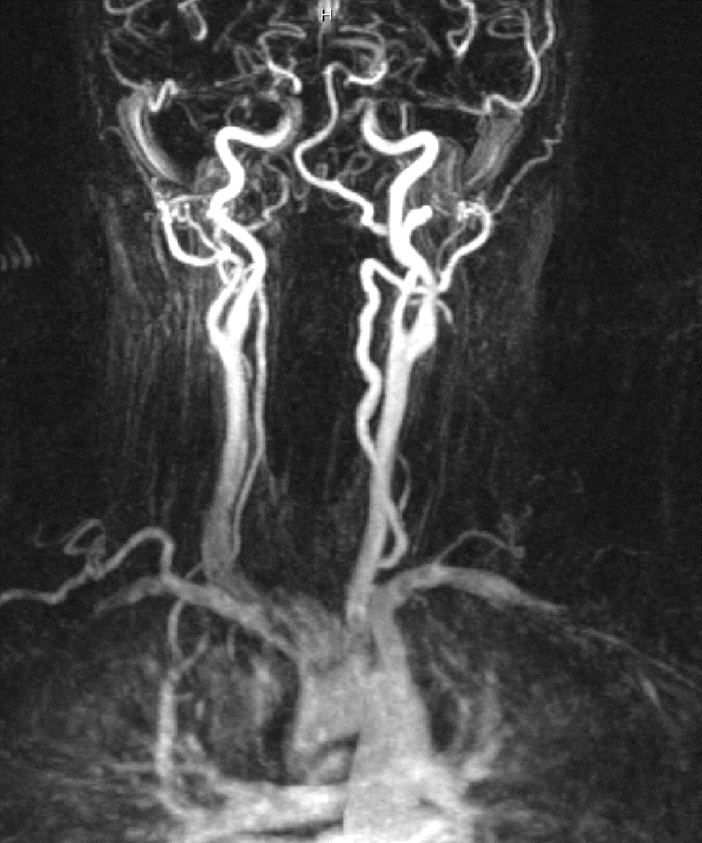
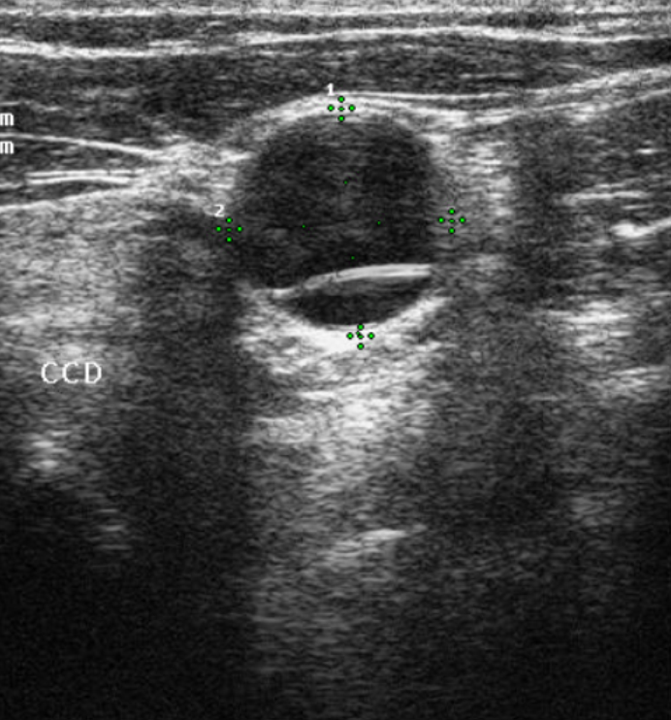
Donna, 36 anni
Accede in PS per intensa cefalea (novembre 2008)
APR : emicrania con aura, ipertensione arteriosa, dissezione aortica Stanford A trattata con sostituzione protesica valvolare e aorta toracica (aprile 2008)
Terapia: Coumadin, Triatec, Dilatrend, Lasix, Lansox.
EON negativo
Ecocolordoppler VCA e DT
TC cranio
RM encefalo
Angio RM vasi intracranici

Slide 3
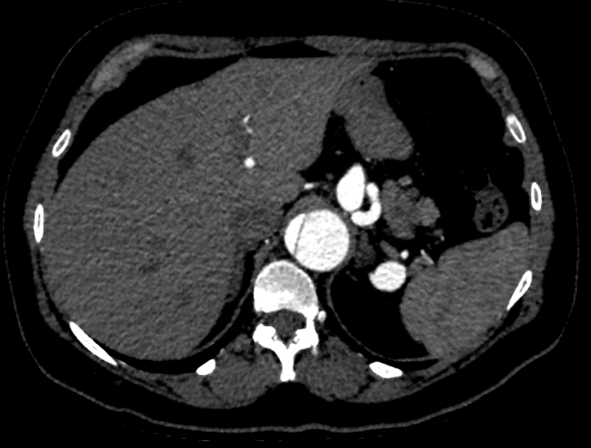
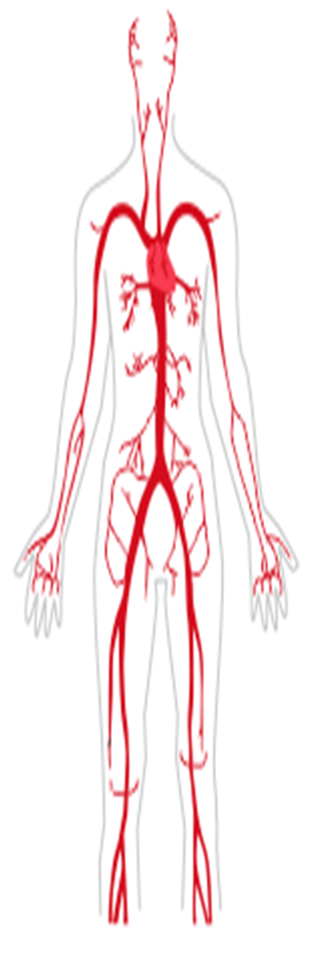
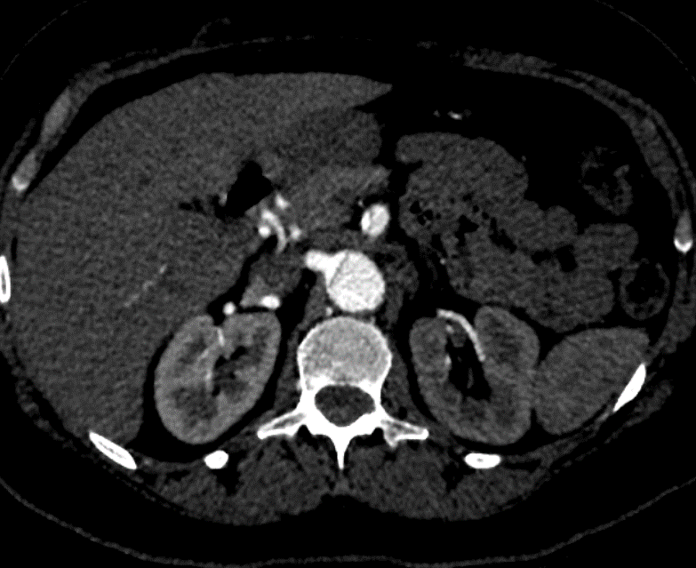
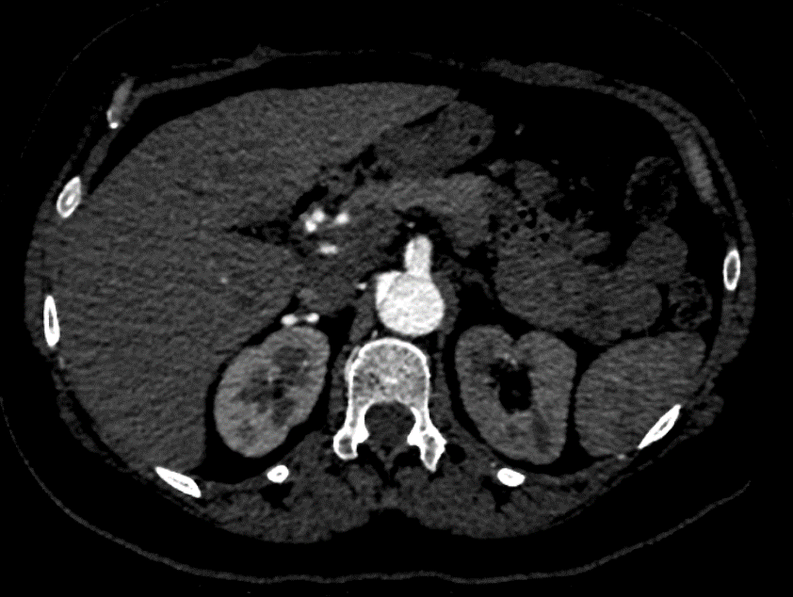
Dissezione tronco anonimo e l’arteria carotide comune dx
Assottigliamento tortuosità porzione distale e intracranica vertebrale di destra
Arteria carotide comune dx
Dissezione aortica Stanford A fino in sede iliaca bilaterale
Stenosi >60% all'origine del tripode celiaco
Arteria mesenterica superiore con tronco arterioso pervio fino in sede distale, dissecazione prossimale
Aneurisma del tratto prossimale dell'arteria epatica comune con trombosi parietale Aneurisma arteria epatica sinistra
Dilatazioni aneurismatiche del tratto medio dell’arteria splenica

Slide 4
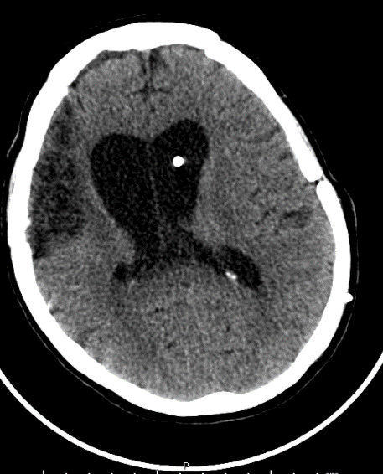
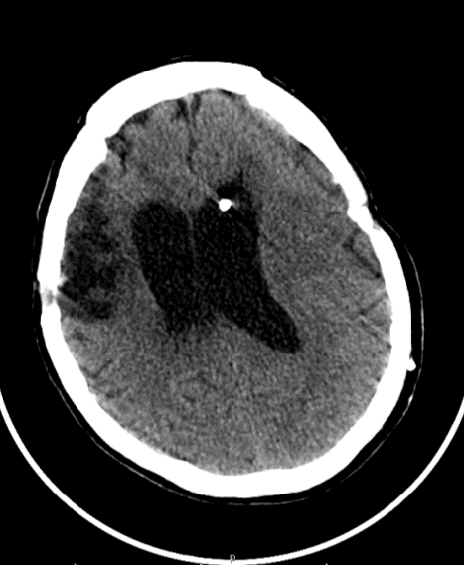
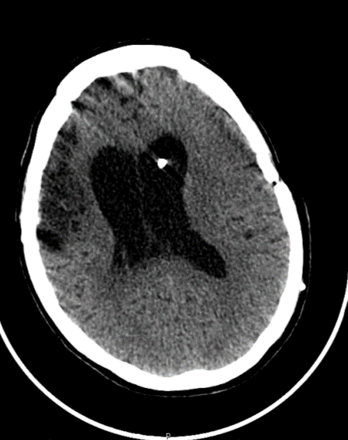
Nel 2017 eccede al PS AOU Careggi per intensa cefalea
Emorragia Subaracnoidea
aneurisma del sifone carotideo destro di 2mm e aneurisma sifone carotideo sinistro di 9mm
ischemia fronto-insulo-striatale destra da vasospasmo
clipping bilaterale e posizionamento di DVE

Slide 5

ANALISI MOLECOLARE
Analisi di DNA per geni correlati a ictus monogenico e dissezione COL3A1, TGFBR1, TGFBR2, GLA, NOTCH3, HTRA1, CTSA, LMNB1, CSF1R, TREX1, FBN1, SLC2 A 10, SMAD3, APP , TGFB2, COL1 A1, COL4 A1, COL5 A1, COL5 A2,
SMAD3 c328 G>T, p. Glu110 Ter exon 2, mutazione nonsense codificante per una proteina TRONCA a funzionalità alterata
Nuova mutazione di SMAD 3 gene associato a Sindrome di Loeys Dietz tipo III
L’Analisi genetica è stata estesa alla madre e al fratello gemello della probanda.

Slide 6
Prevalence 1/1000000
Total number of public variants reported is 98
LOEYS DIETZ type 3
Autosomal dominant
Aortic Aneurism
SMAD3 c328 G>T, p. Glu110Ter exon 2
Osteoarthritis
Aortic dissection
Aortic/Mitral insufficiency
Arterial tortuosity
Mitral/Aortic valve stenosis
Arterial aneurism

